Slide 1
Nhóm 15
Lập Trình Web-B
Lập Trình Front-end B

Slide 2




File Edit View Options Window Help
Thành viên trong nhóm
Chủ đề nội dung
Nội dung bài học
Nguyễn Như
Ý
Trần Thanh Tâm
Nguyễn Mạnh Cường
Fri 11 : 00 AM

Slide 3
File Edit View Options Window Help
Thành viên trong nhóm
Nội dung bài học
1: login , register add to cart
Chủ đề nội dung
2: trang home, trang sản phẩm,
3: giới thiệu,tuyển dụng, tin tức
Nội dung bài học
5: Bảng Diagram
6: Shopping Cart
Fri 11 : 00 AM

Slide 4
File Edit View Options Window Help
Thành viên trong nhóm
Nội dung bài học
Chủ đề nội dung
1
2
3
4
Nội dung 1
Nội dung 2
Nội dung 3
Nội dung 4
Nội dung bài học
Fri 11 : 00 AM

Slide 5
Nội dung 1
trang login ,register , add to card
Thuyết trình

Slide 6
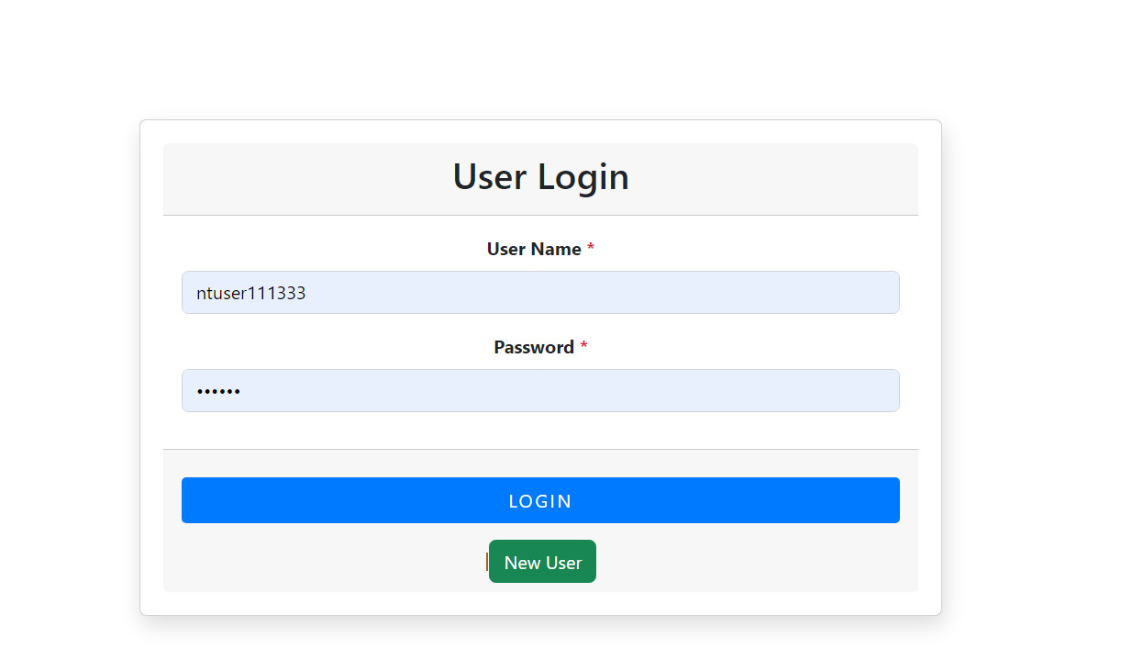
Nội dung 1
Thuyết trình ở đây

Slide 7
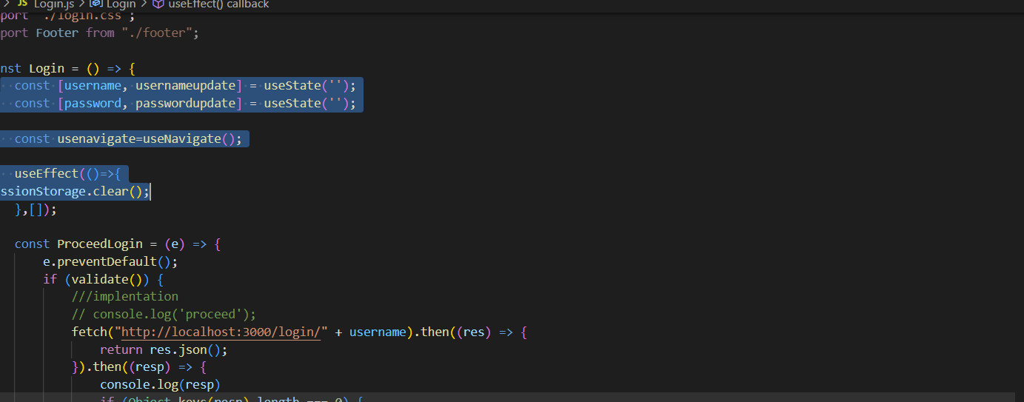
Chức năng login:
-Chức năng chỉ đăng nhập giúp người dùng đăng nhập một lần và đăng xuất khi sử dụng xong, không lưu lại thông tin đăng nhập. Điều này đảm bảo tính bảo mật và tránh truy cập trái phép vào tài khoản của người dùng trên máy tính khác.

Slide 8
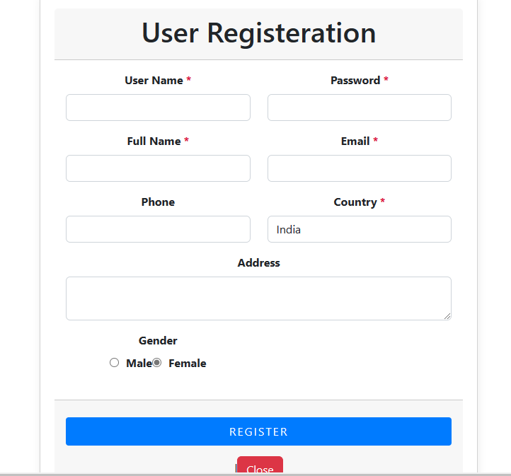
Nội dung 2
Thuyết trình ở đây

Slide 9
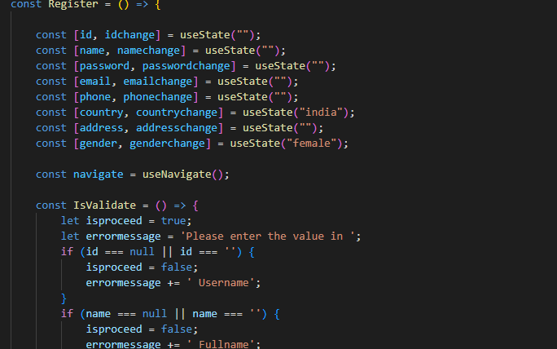

Slide 10
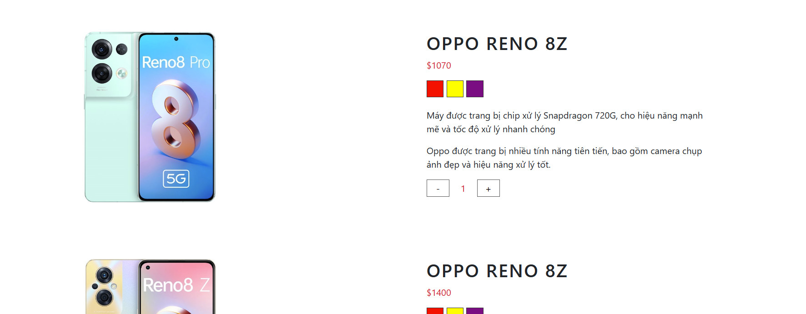

Slide 11
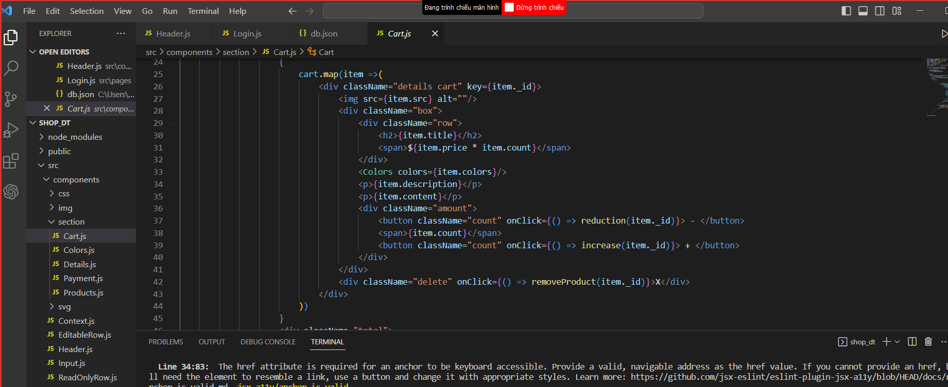

Slide 12
Nội dung 2
trang home ,trang sản phẩm
Thuyết trình

Slide 13
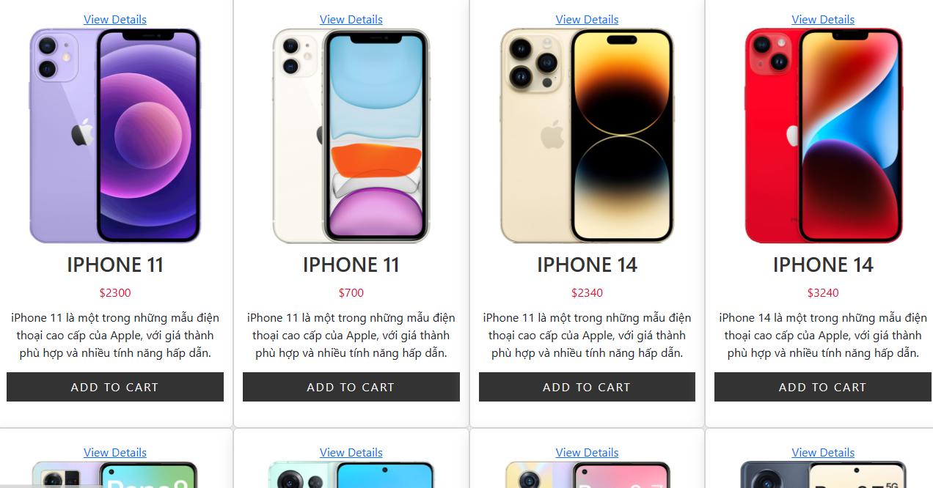
Nội dung 2
Thuyết trình ở đây

Slide 14
Nội dung 3
login , register
Thuyết trình

Slide 15
Nội dung 3
Thuyết trình ở đây

Slide 16
Nội dung 3
L

Slide 17
Nội dung 4
Giới thiệu ,tin tức,tuyển dụng ,liên hệ
Thuyết trình

Slide 18
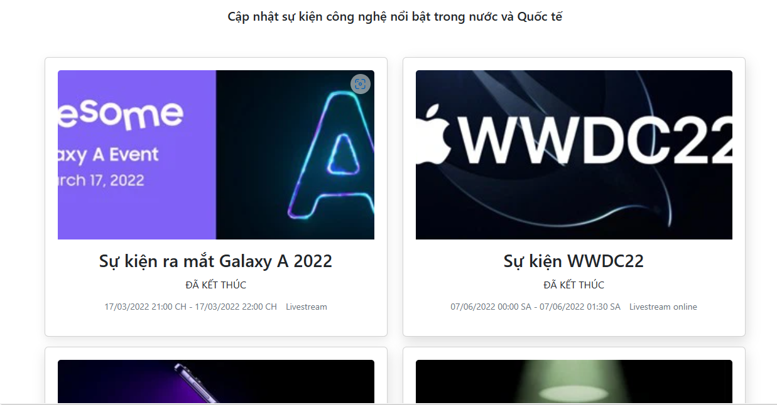

Nội dung 4
Thuyết trình ở đây

Slide 19
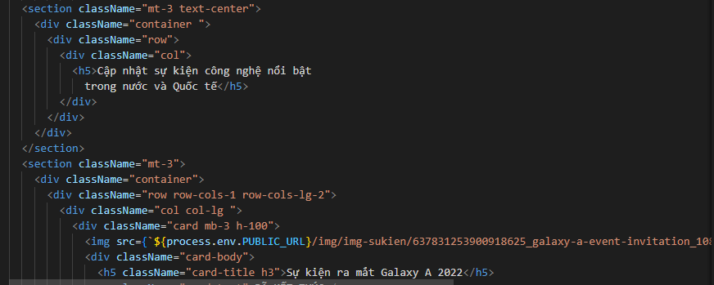

Slide 20
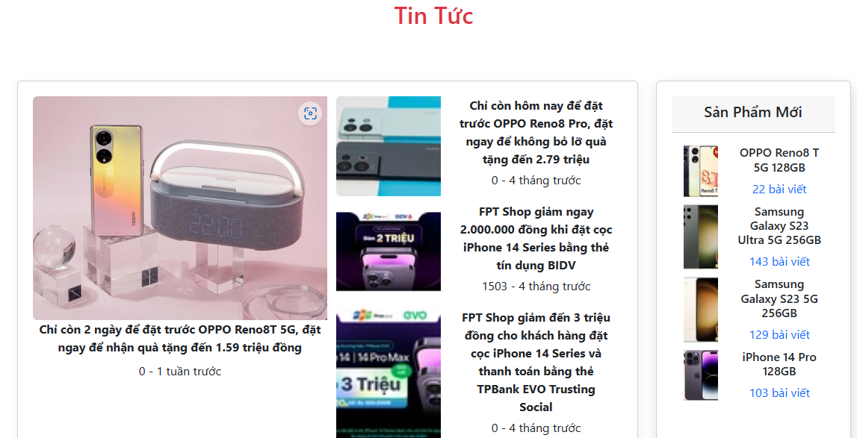

Slide 21
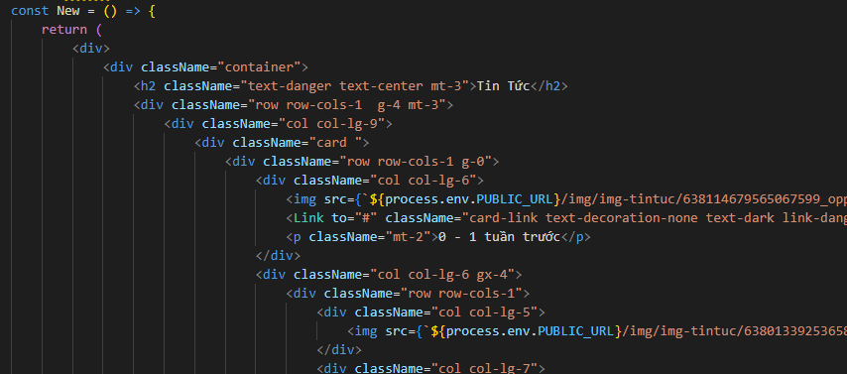

Slide 22
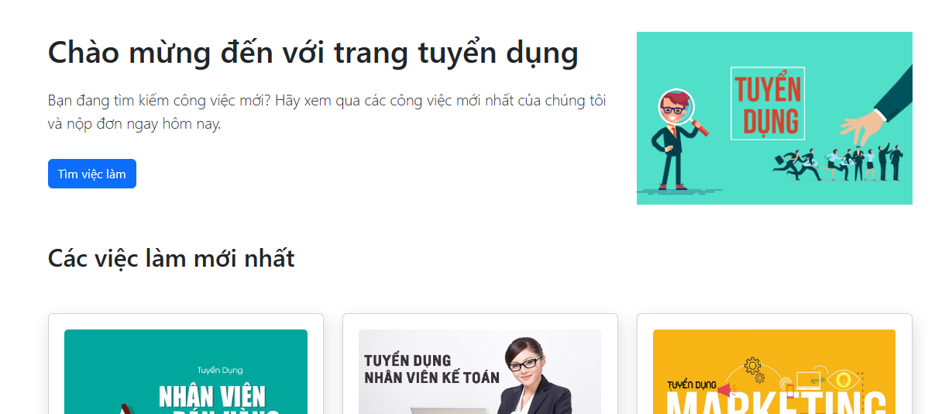

Slide 23
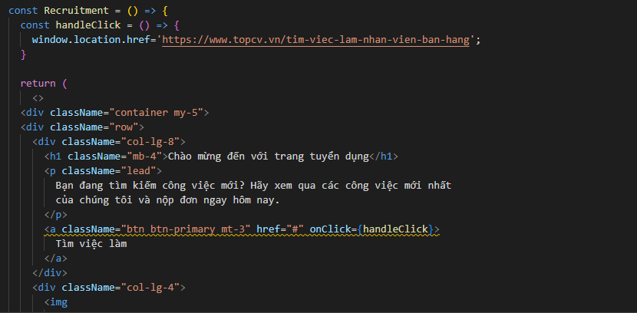

Slide 24
Nội dung 5
Quản trị sản phẩm, Quản trị khách hàng, Quản trị feedback
Thuyết trình

Slide 25
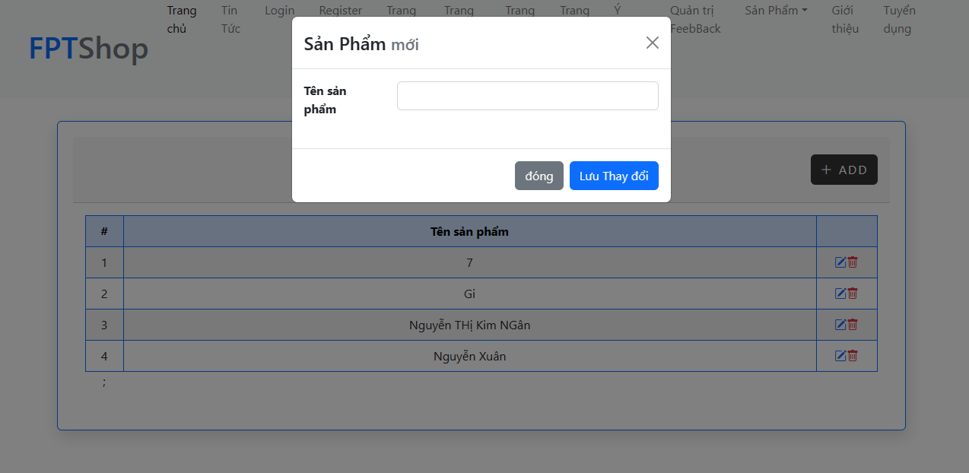

Slide 26
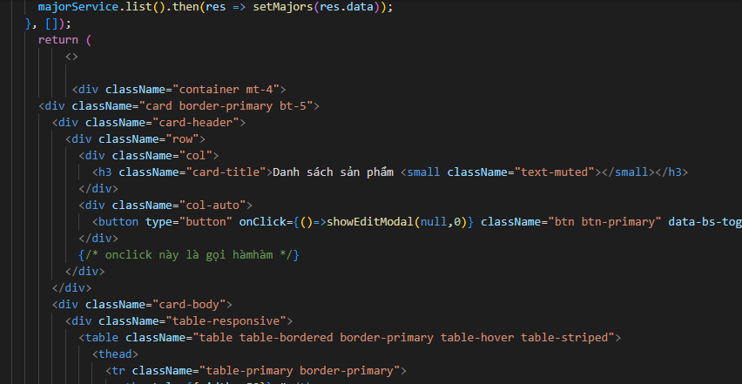

Slide 27
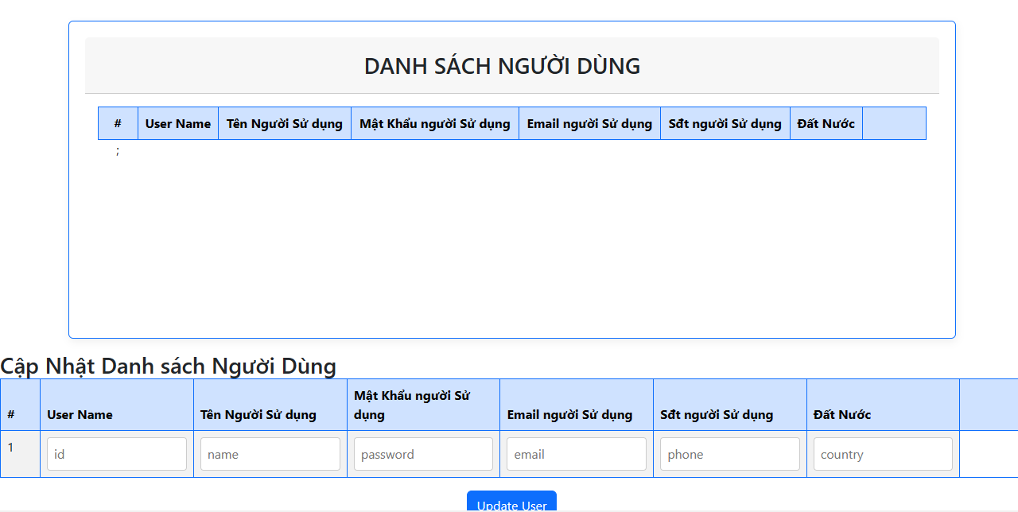

Slide 28
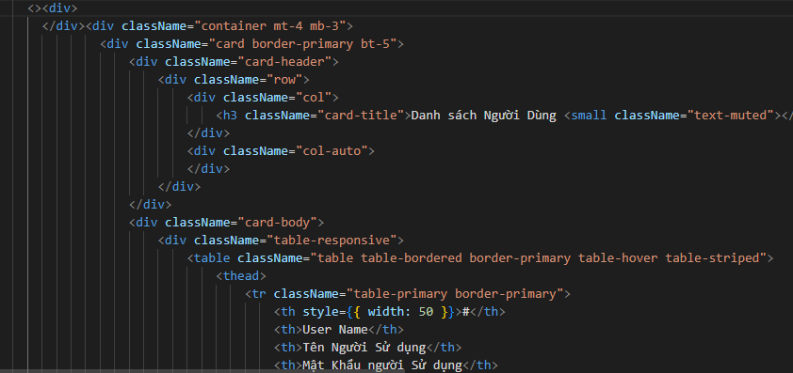

Slide 29
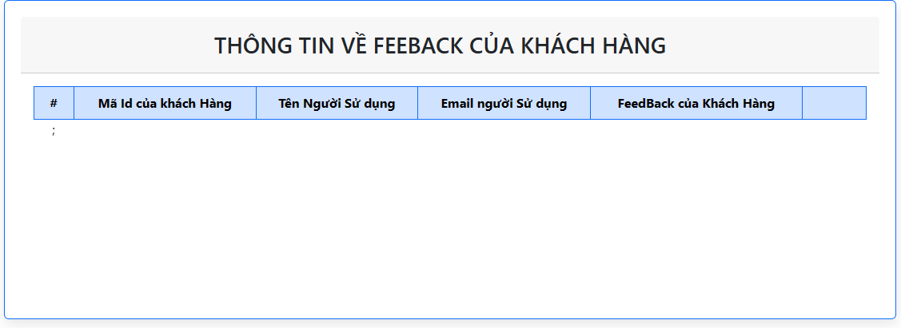

Slide 30
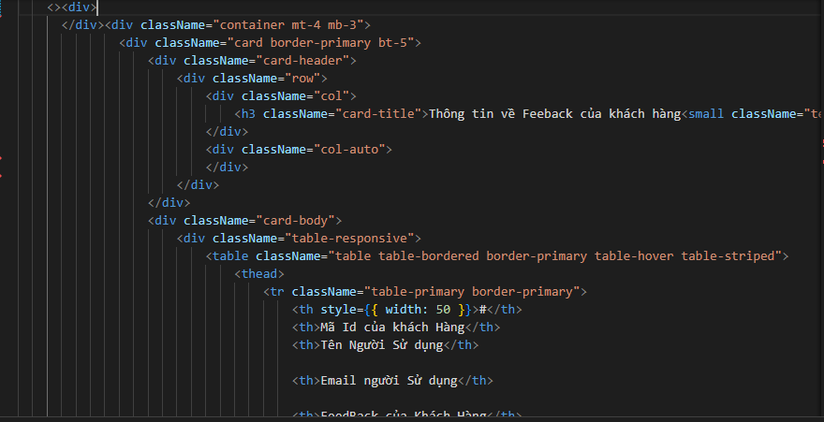

Slide 31
Nội dung 6
Bảng Diagram
Thuyết trình

Slide 32
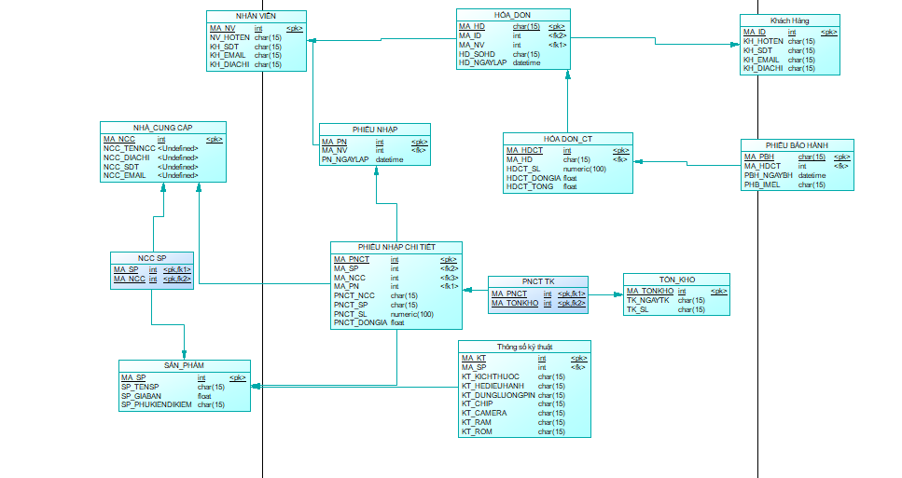
Nội dung 6
Thuyết trình ở đây

Slide 33
Nhóm 11
Nhóm 11
Thanks For Watching!
Thanks For Watching!
Thanks For Watching!

